Slide 1
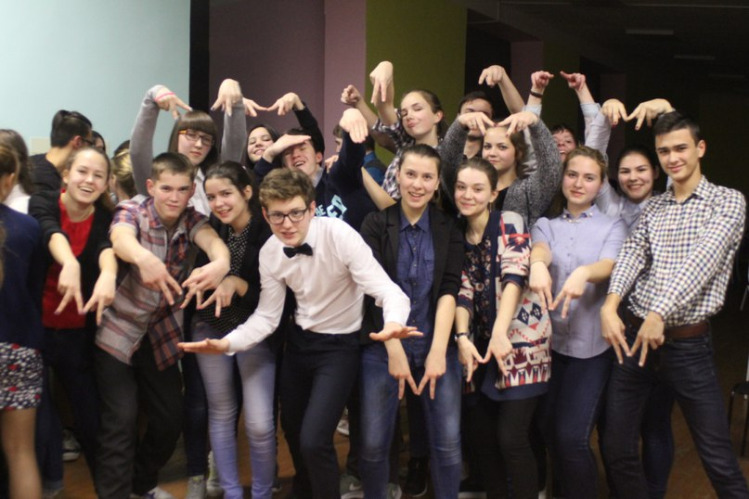
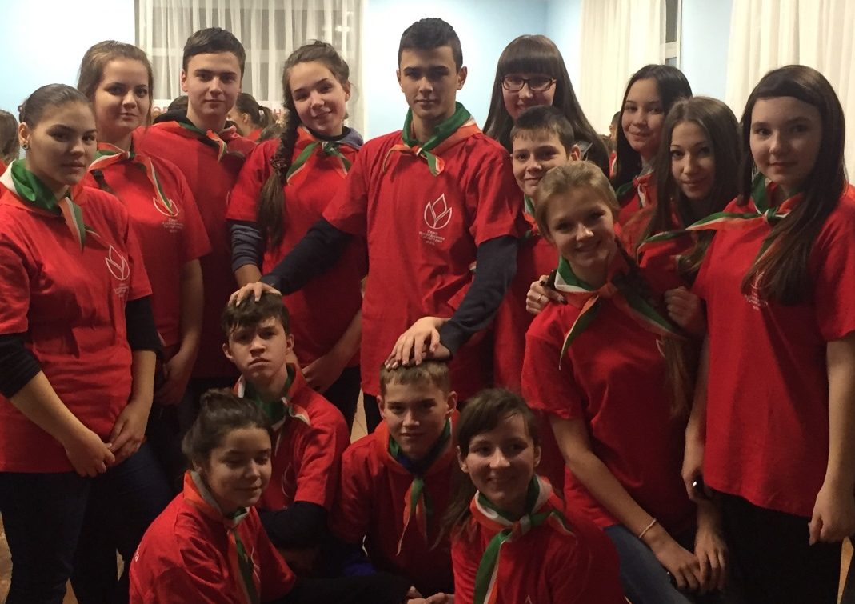
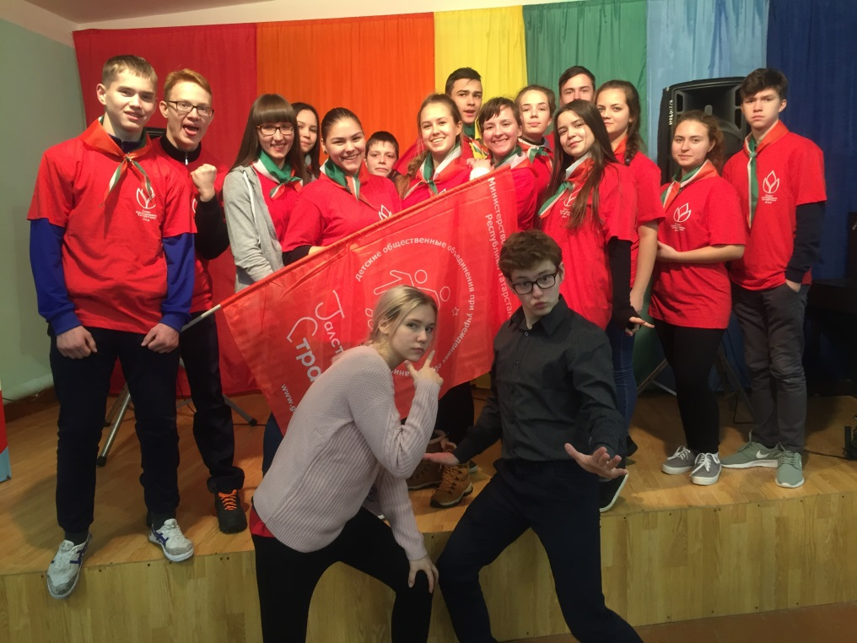
"Галстучная страна"
С 4 по 10 января проходила профильная смена Союза наследников Татарстана "Галстучная страна" в которой приняли участие Бугульминские кадеты Климов Вадим и Андреев Даниил. Смена проходила в лагере "Костёр". Каждый день был насыщен незабываемыми событиями: новые впечатления, новые друзья....

